Slide 1
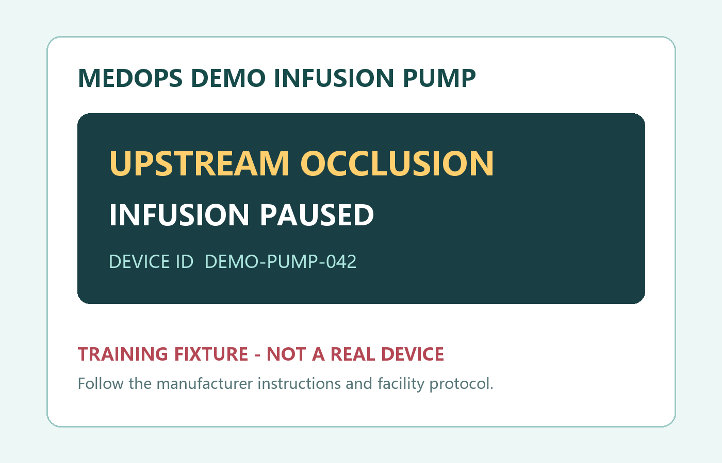
输液泵上游阻塞告警
培训要点
• 确认输注已暂停并查看设备提示
• 检查管路是否折叠、夹闭或受压
• 按机构流程处理，无法排除时停用并报修
教学演示，不替代说明书或院内流程。
MEDOPS RAG 多模态导入测试文件
Notes:
测试材料。背景资料：https://www.fda.gov/medical-devices/general-hospital-devices-and-supplies/infusion-pumps

